Slide 1

Разработка защищенного видеочата на основе стандарта webRTC
МИНИСТЕРСТВО НАУКИ И ВЫСШЕГО ОБРАЗОВАНИЯ РОССИЙСКОЙ ФЕДЕРАЦИИ
ФЕДЕРАЛЬНОЕ ГОСУДАРСТВЕННОЕ БЮДЖЕТНОЕ ОБРАЗОВАТЕЛЬНОЕ УЧРЕЖДЕНИЕ
ВЫСШЕГО ОБРАЗОВАНИЯ «ДОНСКОЙ ГОСУДАРСТВЕННЫЙ ТЕХНИЧЕСКИЙ УНИВЕРСИТЕТ» (ДГТУ)
Научный руководитель
к.т.н. , доцент
Ревякина Елена Александровна
Выполнил
студент группы ВКБ62
Стариков Владислав Эдуардович
Notes:
Всем привет.
Тема моей дипломной работы - «Разработка защищенного видео чата на основе стандарта WebRTC»

Slide 2
Цель работы
Создание видео чата на основе webRTC стандарта для установления соединения и обмена информацией между конечными пользователями.
Notes:
Целью данной работы является создание видео чата на основе webRTC стандарта для установления соединения и обмена информацией между конечными пользователями.
Цель данной работы вытекает из того факта, что на сегодняя

Slide 3
Задачи
Изучить разновидности технологий при создании видео чата.
Изучить теоретические сведения по стандарту webRTC;
Разработать программный продукт - видео чат - для организации передачи потоковых данных между браузерами на основе стандарта webRTC;
Сравнение разработанного проекта с другими платформами вещания в реальном времени.
Notes:
Целью данной работы является создание видео чата на основе webRTC стандарта для установления соединения и обмена информацией между конечными пользователями.
Цель данной работы вытекает из того факта, что на сегодняя

Slide 4
Видео чат
Онлайн-сервис, позволяющий пользователям Интернета общаться, в дополнение к текстовой переписке, в аудио и видео (посредством веб-камеры) режиме.
Notes:
Для того, чтобы понять область исследование следует разобраться с тем, что из себ представляет видеочат.
Видео чат это онлайн-сервис, позволяющий пользователям Интернета общаться, в дополнение к текстовой переписке, в аудио и видео (посредством веб-камеры) режиме.

Slide 5


Технологии для реализации видео чатов
Notes:
На данный момент одним из популярных решений создания видео чатов является adobe flash player/
Основным недостатком flash-приложений является чрезмерная нагрузка на центральный процессор, Это связано с неэффективностью виртуальной машины Flash Player. Но стоит отметить, что в иногда имеет место тот факт, что flash-приложения недостаточно оптимизированы их разработчиками из-за использования «генераторов» flash-приложений.
Так же к недостаткам можно причислить
1) Задержка трафика из-за использования протокола RTMP;
2) Обязательно наличие промежуточного сервера;
3) Закрытые средства разработки и проигрывания.

Slide 6
Угрозы безопасности при использовании Flash player видеочата
Раскрытие персональных данных
Получение контроля над управлением веб-камерой и микрофоном.
Внедрение рекламы в операционную систему пользователя
181 уязвимость Flash, из которых 152 оценены как критичные.
Notes:
В реализациях Adobe Flash время от времени находят уязвимости, позволяющие злоумышленникам производить разнообразные действия с системой.
В ноябре 2016 года была найдена уязвимость, позволяющая удалённо управлять веб-камерой и микрофоном.
В октябре 2015 года в плагине Adobe Flash Player была найдена уязвимость, с помощью которой вредоносное программное обеспечение способно встраиваться в протоколы проигрывателя и проникать на компьютеры жертв.

Slide 7
WebRTC (Web Real-Time Communications)
WebRTC - стандарт, позволяющий построить соединение в режиме узел-узел, захватывать и вещать аудио и видео медиа-потоки, а также передавать между браузерами произвольные данные, без обязательного использования посредников.
Notes:
А теперь немного подробнее рассмотрим и остановимся на webrtc стандарте для передачи потоковых данных
WebRTC - стандарт, позволяющий построить соединение в режиме узел-узел, захватывать и вещать аудио и видео медиа-потоки, а также передавать между браузерами произвольные данные, без обязательного использования посредников.
Webrtc использует уже SRTP (Secure Real-time Transport Protocol) протокол передачи данных, который предназначен для шифрования, установления подлинности сообщения, целостности,

Slide 8
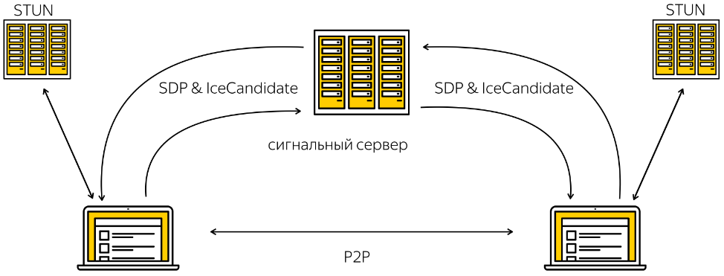
WebRTC (Web Real-Time Communications)
Notes:
Первый клиент желает совершить звонок второму клиенту. WebRTC дает всю необходимую информацию, чтобы себя обозначить. Но остается открытым вопрос, как одному браузеру найти другой, как эту метаинформацию переслать, как проинициализировать вызов.
Первый клиент формирует метаинформацию, и с помощью веб-сокетов или HTTP пересылает ее на сигнальный сервер.
Второй клиент берет ее, использует, устанавливает себе, формирует ответ, и с помощью сигнального механизма пересылает ее на сигнальный сервер, тот в свою очередь ретранслирует ее первому клиенту. Таким образом оба клиента в данный момент обладают всей необходимой датой и метаинформацией,
STUN — это клиент-серверный протокол. Клиент может включать в себя реализацию клиента STUN, который отправляет запрос серверу STUN. Затем сервер STUN отправляет клиенту обратно информацию о том, каков внешний адрес маршрутизатора NAT, и какой порт открыт на NAT для приема входящих запросов обратно во внутреннюю сеть.
Таким образом, в процессе установки P2P соединения, каждый из клиентов должен сделать по запросу к этому STUN-серверу, чтобы узнать свой IP-адрес

Slide 9
STUN
STUN (Session Traversal Utilities for NAT) - это протокол для нахождения и определения публичного адреса устройства и любых ограничений в маршрутизаторе, которые препятствуют прямому соединению с узлом.
Клиент отправляет запрос к STUN серверу в интернете, который ответит публичным адресом клиента и, доступен ли, или нет, клиент за NAT маршрутизатором.

Slide 10
Реализация видео чата

Slide 11
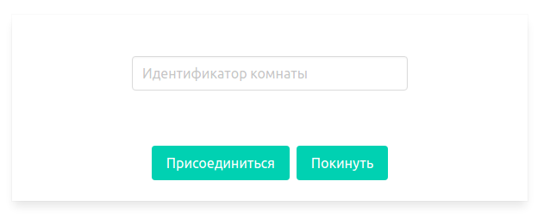
Интерфейс приложения

Slide 12
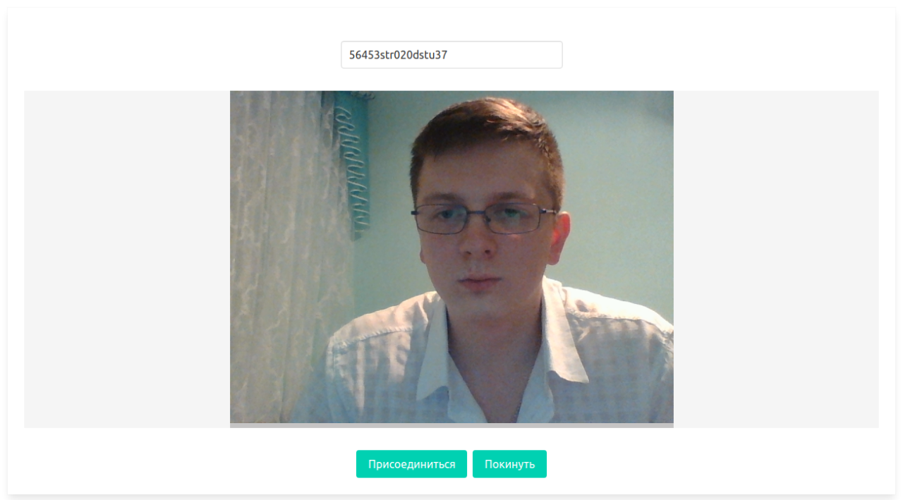
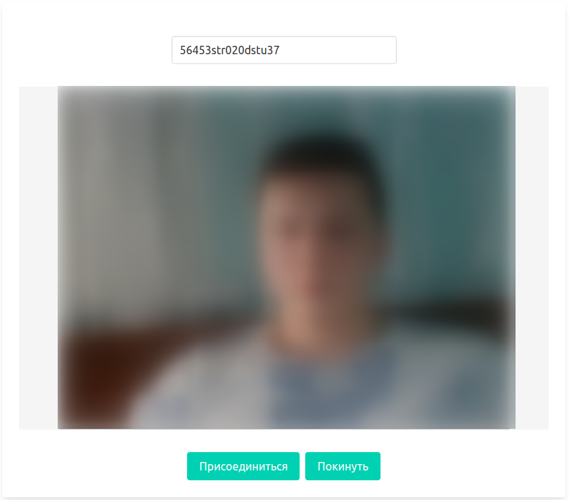
Демонстрация работы программы

Slide 13
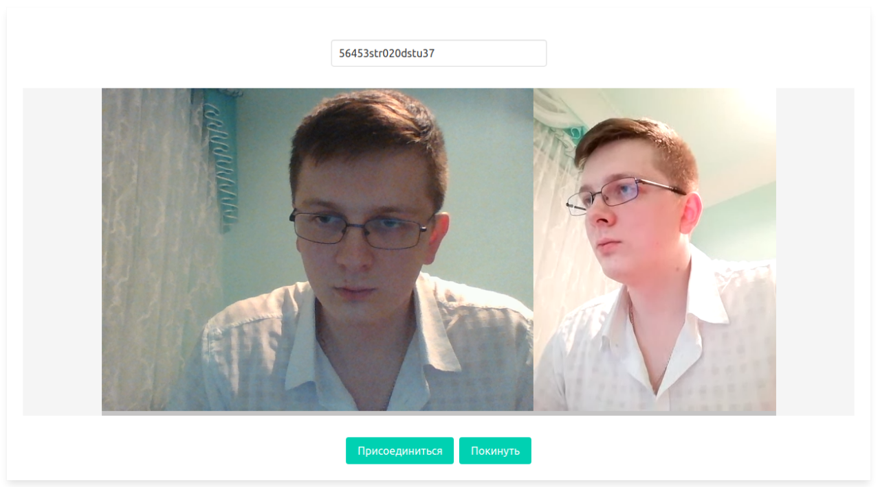
Демонстрация работы программы

Slide 14
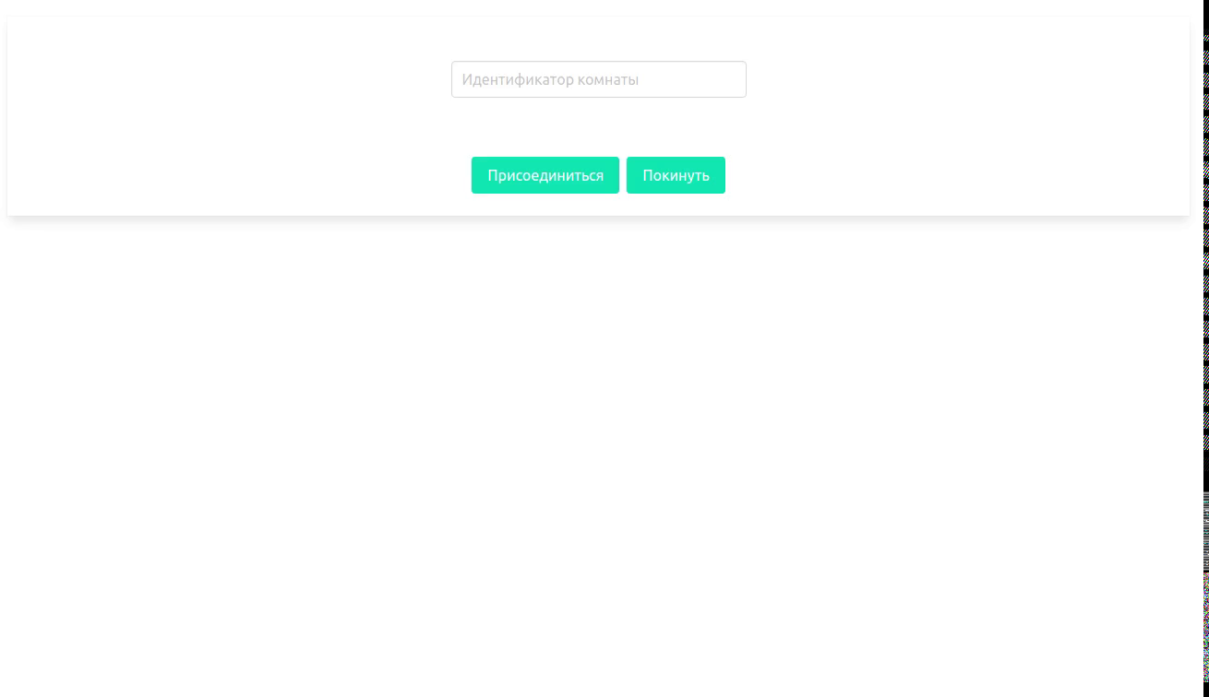
Демонстрация работы программы

Slide 15
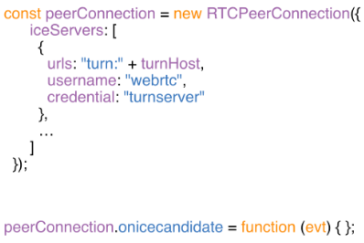
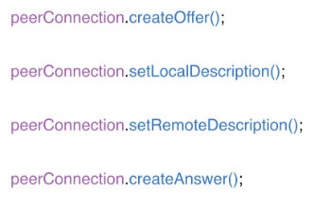
Реализованные функции программы
Создание и установка SDP
Создание p2p соединения

Slide 16

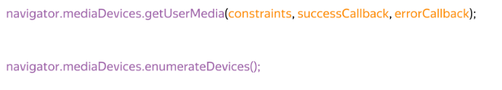
Реализованные функции программы
Создание потока и подписка на него
Получение информации о медиаустройствах пользователя

Slide 17
Безопасность
Работает только по HTTPS
Медиа потоки шифруются (DTLS и SRTP)
Технология не требует установки плагинов
Не получится сделать шпионское приложение

Slide 18
Требования при работе с ПО
Для пользования продуктом необходимо лишь установить браузер и иметь сетевое соединение.
Поддержка в браузерах:
Chrome | Safari | Firefox | Opera
23+ | 11+ | 38+ | 12+

Slide 19
Сравнение приложения с популярными сервисами
Критерии | Видео чат | Skype | Google Hangouts
Задержка | 0.4 сек. | 1.4 сек. | 1.05 сек.
Максимальное качество | 720р | 1080р | 1080р
Максимальная частота кадров | 60 кадр./сек. | 60 кадр./сек. | 60 кадр./сек.
Аудиокодек | OPUS | AVC | AVC
Видеокодек | VP8 | H.264 | H.264
Необходимость регистрации | Нет | Да | Да
Необходимость установки ПО | Нет | Да | Нет

Slide 20
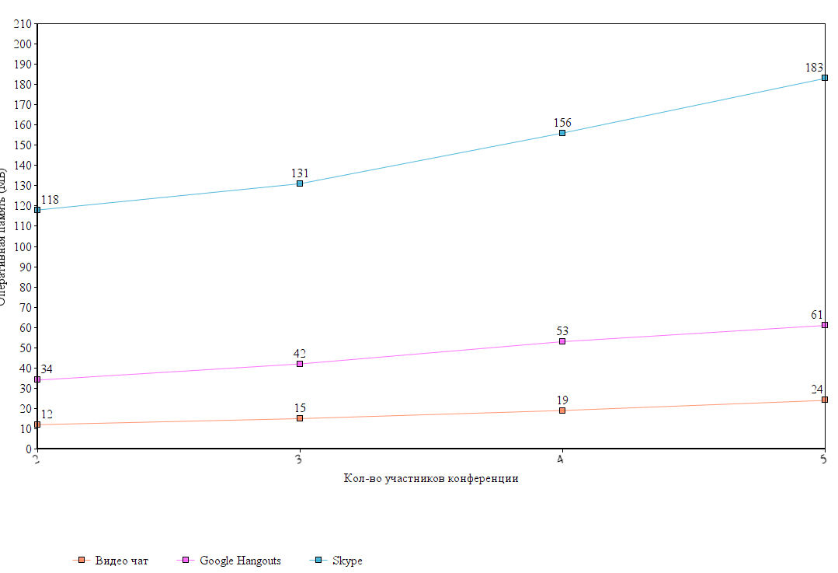
Влияние количества участников системы на ресурсы системы

Slide 21
Заключение
Разработанный продукт может применяться для проведения онлайн-конференций в учебных целях. Для организации трансляции требуется только создать комнату и поделиться ссылкой с участниками.
Нет необходимости устанавливать дополнительного ПО, сервис является кроссплатформенным, поддерживается большинством браузеров.

Slide 22
Спасибо за внимание!

